Slide 1
Komunitní navigace Waze

Slide 2

Historie Waze
Izrael: zakladatel Ehud Shabatai - projekt Freemap Israel (digitální databáze mapy Izraele komunitou uživatelů - zdarma, aktualizace, pro nekomerční účely)
2008: projekt přejmenován na Waze
2010: 2,2 milionů aktivních uživatelů
2011: 80 zaměstnanců, expandování do Asie
2013: odkoupil Google

Slide 3
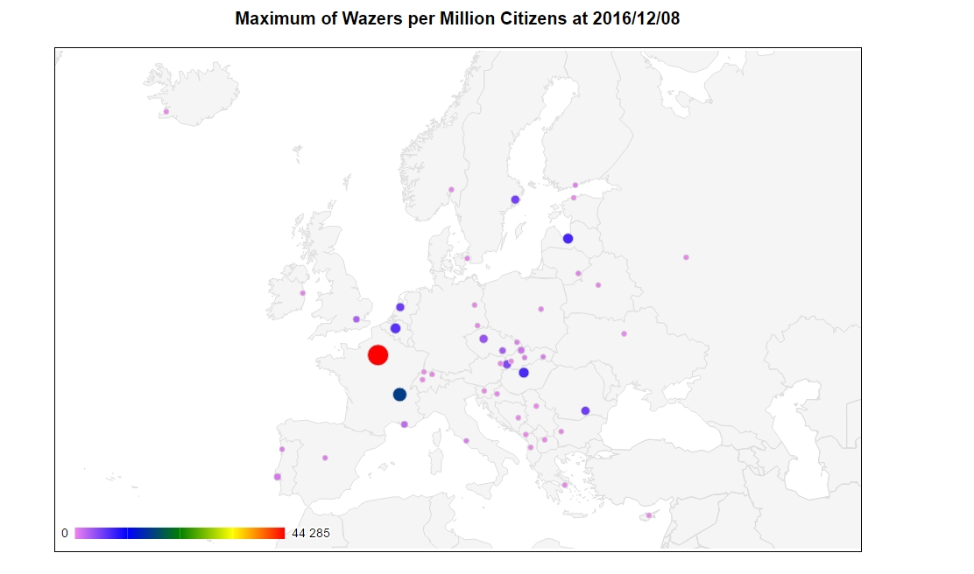

Slide 4
Charakteristika systému (1/3)
funguje obdobně jako navigace od Googlu nebo tradičních navigačních SW
přidává navíc aktuální informace o dopravním provozu, aktuální události na silnicích
a dokonce ceny PHM
vše je důsledně aktualizováno v reálném čase
správné fungování je podmíněno vlastněním smartphonu a datovým připojením

Slide 5
Charakteristika systému (2/3)
po zapnutí aplikace v telefonu se automaticky sdílí informace s ostatními řidiči (uživateli aplikace)
jako konkrétní pomocí pro ostatní je aktuální rychlost jízdy, podle které systém determinuje, kde je vysoká intenzita dopravy a přesměruje ostatní řidiče alternativní trasou bez kongescí
autor subjektivně shledá systém překvapivě přesnější, než u ostatních navigačních systému s aktuálními dopravními informacemi

Slide 6
Charakteristika systému (3/3)
další výhodou z pohledu uživatele jsou informace o událostech na pozemních komunikacích, jako jsou policejní aktivity, omezení rychlosti, odstavená vozidla, nehody a nebezpečné události
v tomto tkví účinnost komunitních systémů
fungují samočinně a samoregulačně

Slide 7
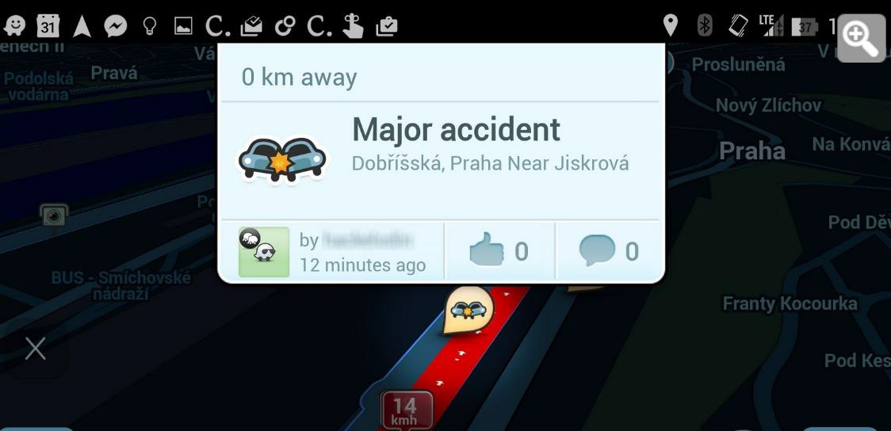
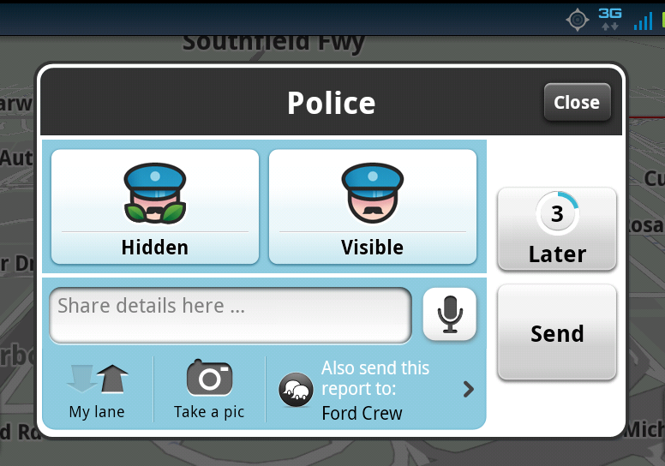

Slide 8
Uživatelské zkušenosti – model
cesta z Long Islandu do Brooklynu (v USA )
obvykle 50 minut a více, teď 40 minut
po prvních pěti minutách jízdy uživatel vjel
na dálnici a byl okamžitě informován
o přesměrování jízdy z důvodu vysoké míry intenzity dopravy
přesměrován na jinou dálnici bez kongescí
dále upozorněn na odstavené vozidlo na kraji PK s vzdálenostním ukazatelem
a na policejní hlídku

Slide 9
Prostředí aplikace
rozhraní aplikace je nerušivé a přehledné
s informacemi dobře viditelnými
a ovladatelnými během jízdy
při zdržení se aplikace řidiče zeptá na důvod a nabídne možnosti grafickými prvky, které jsou dostatečně velké, aby se daly zvolit prstem ruky za jízdy

Slide 10
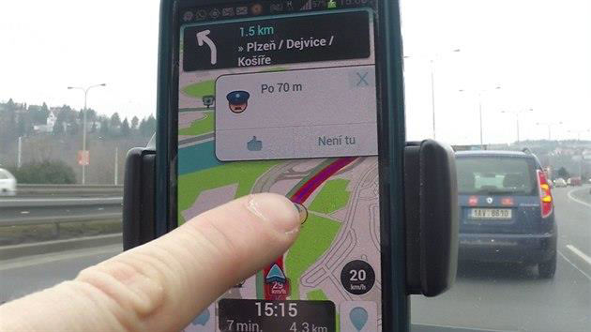
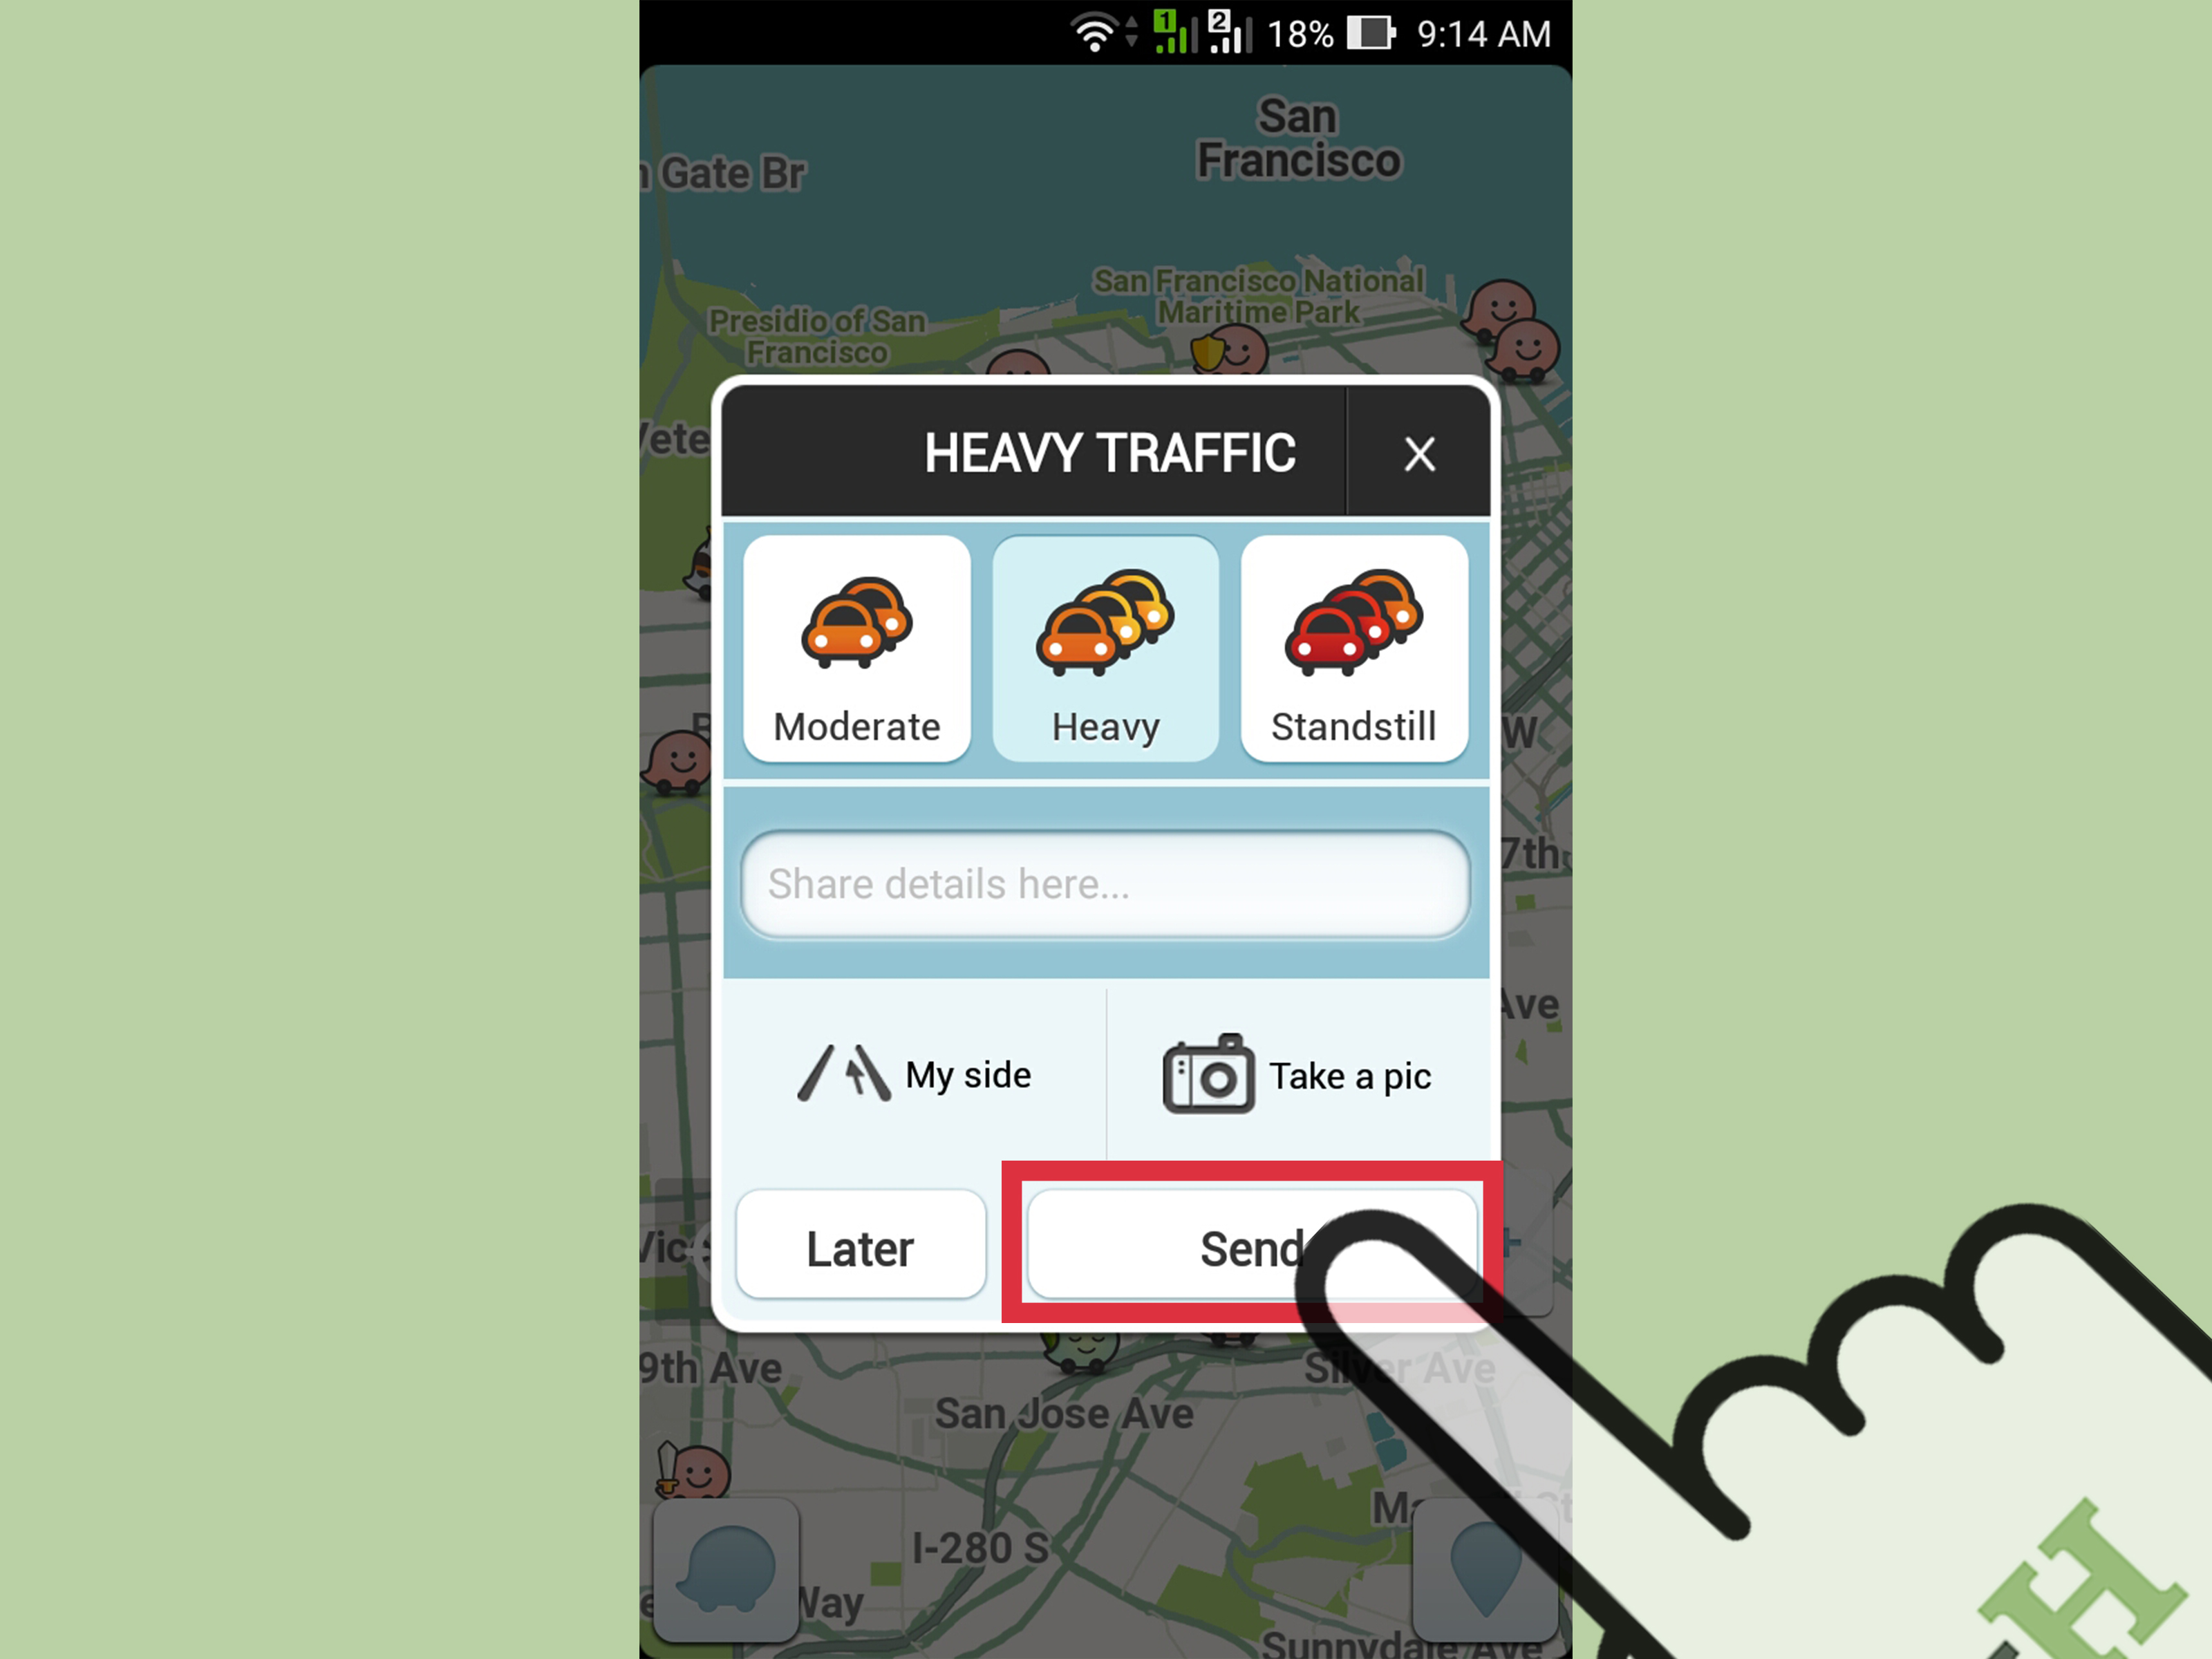
Vyfocení, pak možnost označit viditelnost hlídky a jízdní pruh, na který se soustředí. A zpětná vazba ostatních uživatelů na konkrétní hlášení.

Slide 11
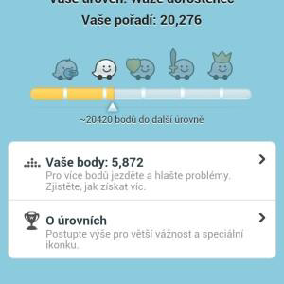
Odměny
sdílením informací a využíváním aplikace uživatel získává body, na základě kterých postupuje do dalších
úrovní
tato funkce je pouze
motivační, ale řidič
tak získává na vážnosti
svých dopravních
hlášení

Slide 12
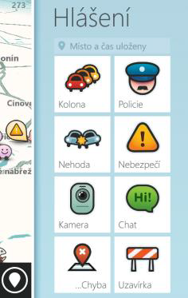
Varianty hlášení
aplikace využívá rychlého
přístupu k nejvyužívanějším
funkcím, jako jsou hlášení
o dopravních situacích
na pozemních komunikacích
systém umí zvážit chybnost
předchozích hlášení,
příp. mapových podkladů
jednoduchost přispívá
k použitelnosti během jízdy

Slide 13
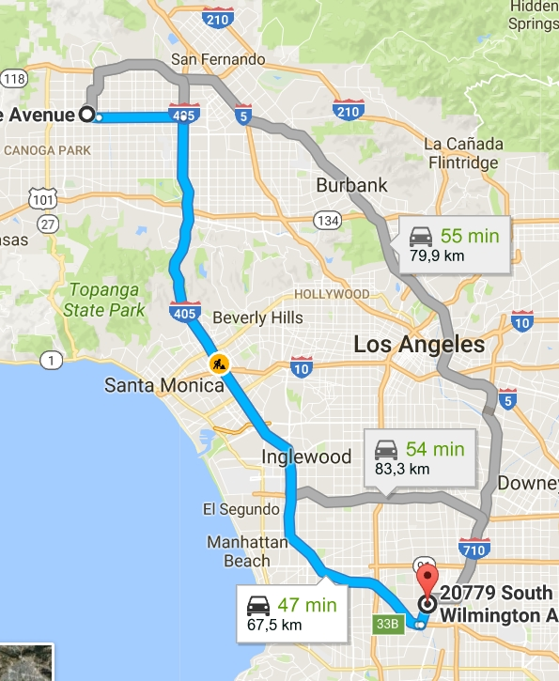
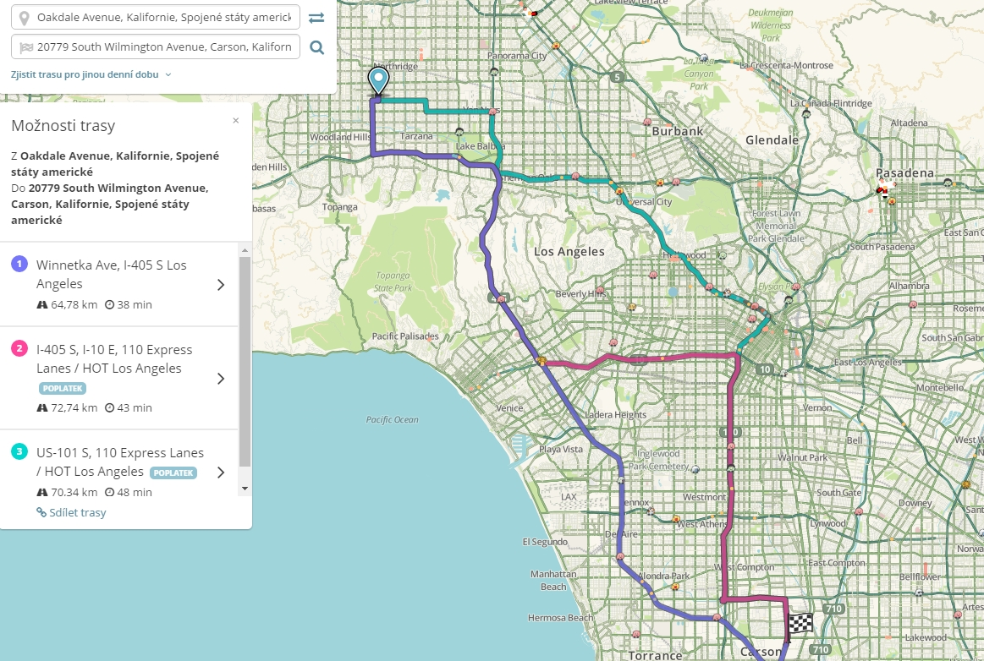
Waze
Google
Notes:
Sedlový čas
Rozdíl 9 minut
Nutné je zmínit, že jde o předběžné trasování a navigace tak umí v reálném času měnit trasu i cestovní dobu

Slide 14
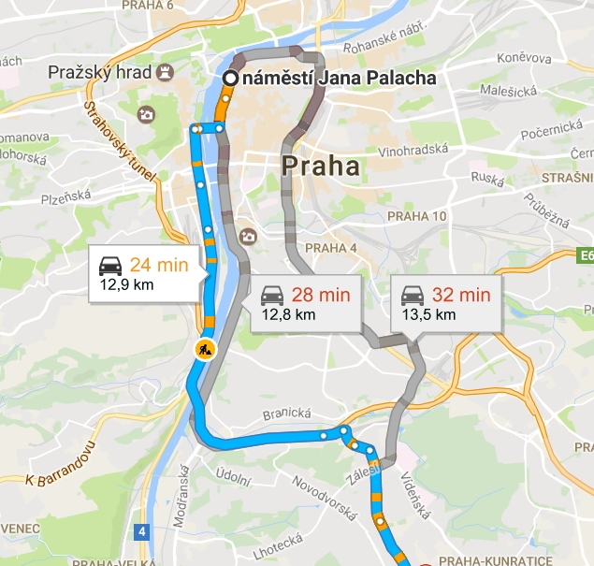
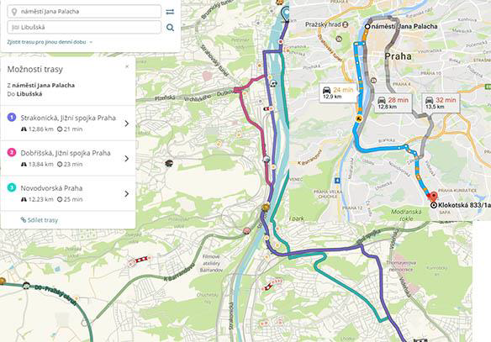
Waze
Praha
24 minut
21 minut
Google

Slide 15
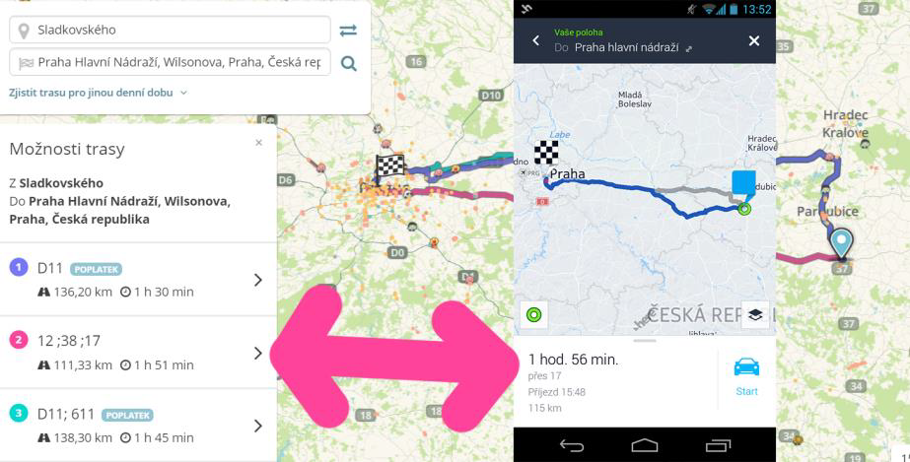
Waze s offline navigací bez aktuálních dopravních informací, navíc byla zvolena volba „Vyhnout se zpoplatněným úsekům“

